Slide 1

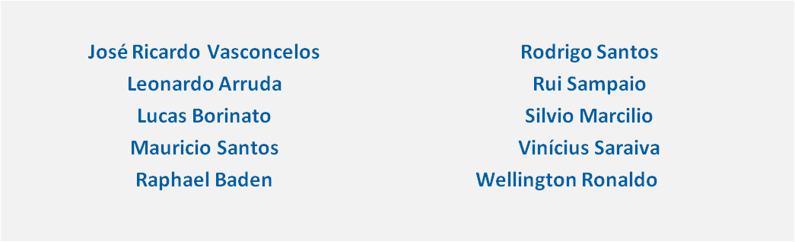



Slide 2

Objetivos do Projeto
10/05/10

Slide 3
Trabalho de Conclusão de Curso
Objetivos do Projeto
Desenvolver aplicação baseada em uma existente com o intuito de substituí-la, já que a mesma encontra-se desenvolvida em plataforma antiga que dificulta a manutenção da mesma.

Slide 4

Aspectos Gerais Relacionados
10/05/10

Slide 5
Trabalho de Conclusão de Curso
Aspectos Gerais Relacionados
O projeto destina-se a desenvolver o módulo de Propostas da empresa SISA.
Este módulo consiste em elaborar propostas de compras de lotes do loteamento Cidade Garapu.

Slide 6

Resumos – Dificuldades X Soluções
10/05/10

Slide 7
10/05/10
Ricardo Vasconcelos
Elaboração da metodologia;
Falta de domínio de algumas das ferramentas adotadas:
  Por mim;
  Demais colaboradores.
Forma de trabalho adotada inicialmente;
Equipe distribuída;
Itens de configuração fora dos padrões descritos no Plano de GC;
Falta de motivação.
Resumos Individuais

Slide 8
10/05/10
Ricardo Vasconcelos
Simplificação da metodologia buscando a realidade do projeto;
Pesquisas sobre as ferramentas e conversas com pessoas que as dominam;
Debate com os colaboradores para mudança na forma de trabalho;
Uso de ferramentas de suporte remoto, VoIP e mensagens instantâneas;
Envio de e-mails notificando a ocorrência de desios de padrão.
Resumos Individuais

Slide 9
Leonardo Arruda
Estudo das tecnologias usadas na arquitetura
Estudo dos casos de uso mais críticos
Auxílio na Montagem de ambiente de desenvolvimento
Auxílio na parte de banco de dados
Criação do documento de arquitetura
Desenvolvimento de Casos de Uso de Lote e Loteamento
Resumos Individuais

Slide 10
Leonardo Arruda
Equipe distribuída
Novas tecnologias usadas
Escolha de um template adequado para o documento de arquitetura
Reuniões On-line
Integrantes da equipe que dominavam a tecnologia compartilhavam seus conhecimentos
Pesquisas em várias fontes da internet para adoção de um template que satisfizesse as exigências do projeto de conclusão
Resumos Individuais

Slide 11
10/05/10
Lucas Borinato
Definição da Metodologia de gerência de teste
Definição e aprendizado sobre área de testes
Problema com ferramentas automáticas
Distância física
Resumos Individuais

Slide 12
10/05/10
Lucas Borinato
Elaboração da metodologia de Gerência de testes
Elaboração de documento plano de testes, projeto de testes, metodologia de testes e registro de testes
Elaboração de issues para correção dos erros
Resumos Individuais

Slide 13
10/05/10
Mauricio César Santos
Elaboração da metodologia de Análise e Projeto em conjunto com os arquitetos do sistema.
Elaboração de documento contendo boas práticas de programação para ser utilizado como guia para a implementação do sistema
Elaboração da modelagem UML de nosso projeto criando o Modelo de Análise e Projeto proposto na metodologia de Análise e Projeto.
Criação das issues para acompanhamento e controle das atividades desenvolvidas pela equipe.
Desenvolvimentos dos casos de uso [UC012] - Emitir Relatório de Propostas e [UC013] – Emitir Proposta em Formulário Específico.
Organização de reuniões semanais com a equipe e o orientador
Resumos Individuais

Slide 14
10/05/10
Mauricio César Santos
Metodologia
Modelo Arquitetural definido x Modelagem UML
Tecnologias: Flex, Integração Ireport + Java + Spring + Flex
Orientações + Modelo usado no trabalho
Conversas com responsáveis e outras pessoas do grupo
Pesquisas + Trabalho em grupo com Vinícius
Resumos Individuais

Slide 15
10/05/10
Raphael Baden
Arquitetura
  Desenvolvimento de um template para ajudar a equipe a desenvolver os casos de uso
  Criação do menu dinâmico
Desenvolvimento
  Desenvolvimento dos casos de uso relacionados ao controle de usuário (Usuário, Perfil e Transação)
Resumos Individuais

Slide 16
10/05/10
Remover itens de uma lista
Mapeamento de um para muitos no Hibernate
Conhecimento do negócio para desenvolvimento dos casos de uso
Ajudar a equipe no desenvolvimento
Nunca ter trabalhado com algumas das tecnologias utilizadas no projeto
Pesquisar em várias fontes na internet para solucionar os problemas
Utilização de email, telefone e msn para tirar dúvidas
Compartilhar o conhecimento com a equipe
Estudo sobre as tecnologias utilizadas para desenvolver soluções melhores para o aplicação.
Resumos Individuais

Slide 17
10/05/10
Rodrigo Santos
Arquitetura
  Definição das tecnologias a serem utilizadas na arquitetura do sistema
  Estudo do caso de uso mais críticos para definir uma arquitetura candidata
  Criação da estrutura de projeto para desenvolvimento, incluindo configurações das tecnologias utilizadas.
  Controle de sessão
Desenvolvimento
  Desenvolvimento dos casos de uso relacionados ao controle de usuário (Usuário, Perfil e Transação)
Resumos Individuais

Slide 18
10/05/10
Rodrigo Santos
Desenvolver uma arquitetura estável, eficiente e flexível com foco em lidar com riscos técnicos especificados e atender a realidade da equipe e do projeto
Repassar os conhecimentos adquiridos das novas tecnologias utilizadas no projeto
Pesquisa e uso da tecnologia hibernate
Pesquisa e uso da tecnologia Flex
Pesquisas e uso do framework Spring
Resumos Individuais

Slide 19
10/05/10
Sílvio Marcílio
Resumos Individuais

Slide 20
10/05/10
Vinícius Saraiva
Resumos Individuais

Slide 21
10/05/10
Welligton Mendes
Definição da Metodologia de Gerenciamento de Projetos
Definição dos documentos referentes a serem utilizados no gerenciamento do projeto
Acompanhamento do projeto
  Risco
  Escopo
  Cronograma
Definição das atividades
Organização das reuniões
Resumos Individuais

Slide 22
10/05/10
Welligton Mendes
Elaboração da Metodologia de Gerenciamento de Projetos
Elaboração dos documentos referentes ao gerenciamento do projeto
Comunicação com a equipe para acompanhar o andamento do projeto por meio das reuniões presencias, ferramentas online e/ou telefone.
Consultar integrantes da equipe para desenvolver estimativas
Gerenciar as pessoas
Resumos Individuais

Slide 23

Questionamentos
10/05/10

Slide 24
Trabalho de Conclusão de Curso
Referências
http://selenium-grid.openqa.org/get_started.html e http://selenium- grid.openqa.org/run_the_demo.html.
http://selenium- grid.openqa.org/how_it_works.html.
http://selenium-grid.seleniummhd.org/

